Slide 1


2021·05
基于Neo4j的研究团体搜索系统设计与实现
答辩人：陈 小 龙
导师：祝园园
Notes:
各位老师和同学大家上午好，我是陈小龙。
——————————————————————————
我的答辩论文题目是《基于Neo4j的研究团体搜索系统设计与实现》。
导师是祝园园副教授
——————————————————————————
下面，我将从论文的 “设计的目” 和 “主要的内容” 等方面向各位老师进行汇报
恳请各位老师批评指导！
——————————————————————————

Slide 2
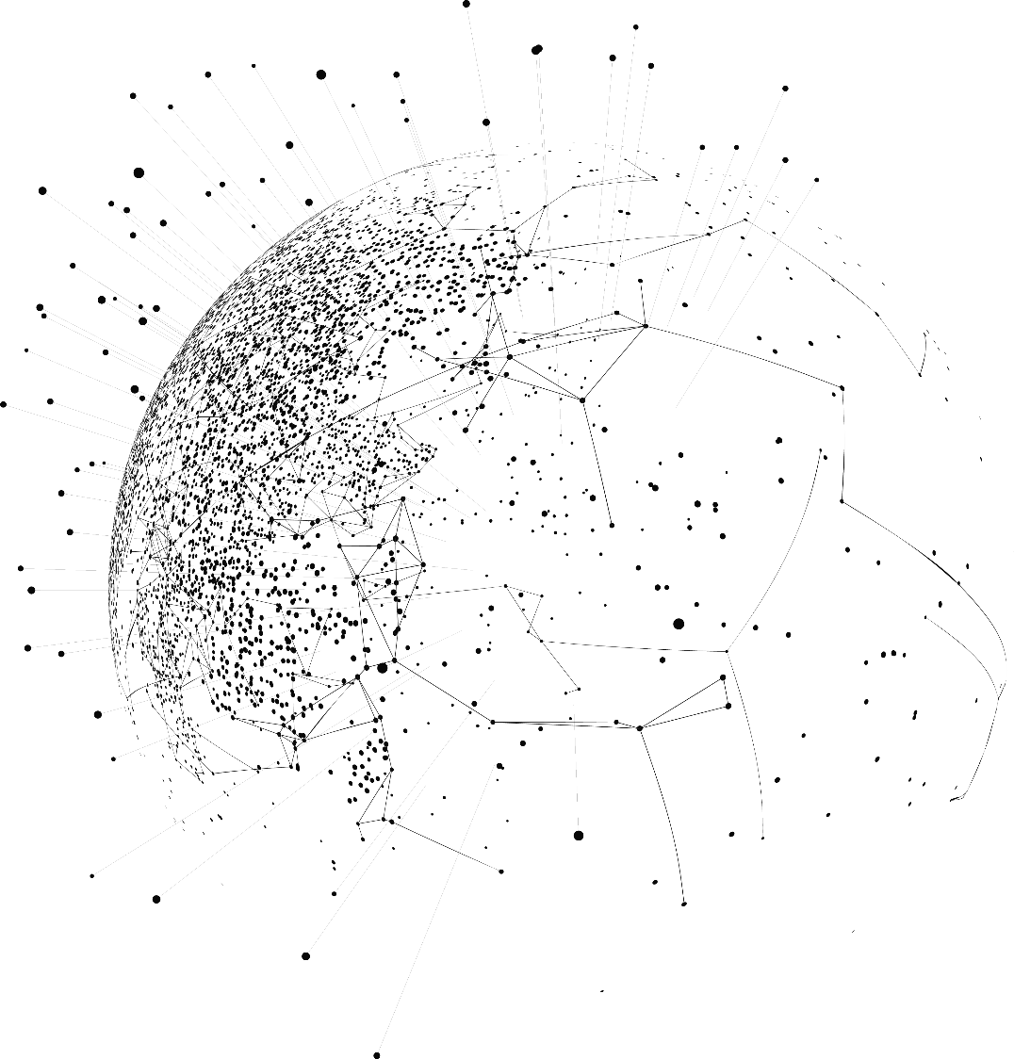
目录
Content
01
背景及意义
02
研究方法
03
成果展示
04
论文总结
Notes:
我主要从
论文的研究背景和意义
论文的研究方法
成果展示
论文总结
等几个方面进行介绍

Slide 3
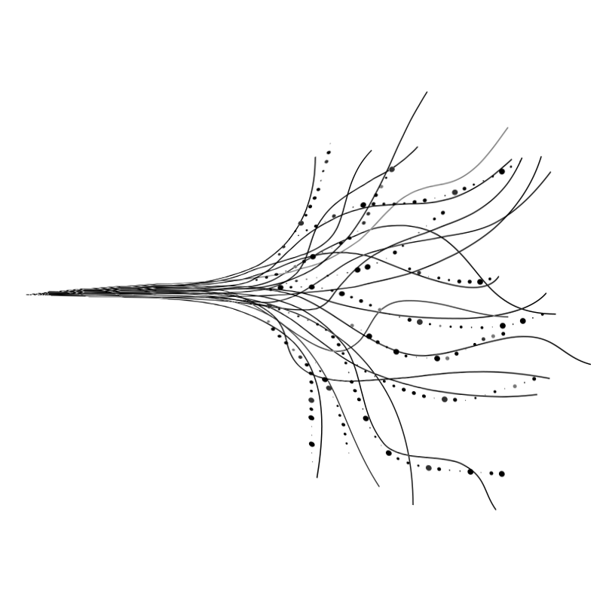
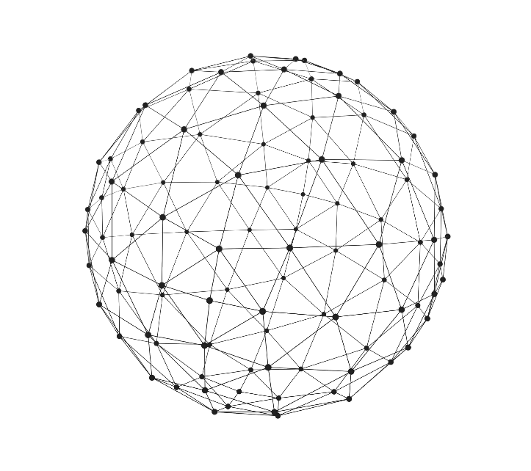
Part 1
背景及意义
Introduction

Slide 4
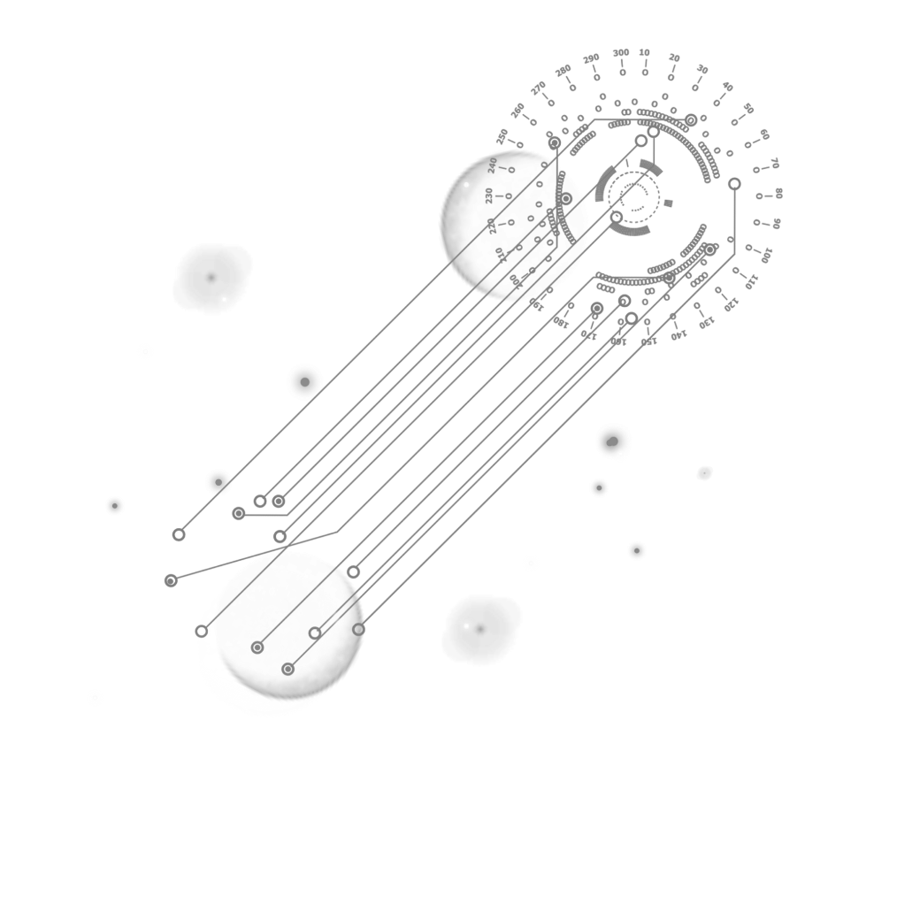
选题目的
选题背景及意义
选题
背景
选题的目的在于，以DBLP文献库数据为基础，使用Neo4j作为存储工具，通过集成图相关的算法，设计实现一个学术网络信息检索平台。
如：相似度查询、中心度查询、研究团体搜索等。
当今世界，信息技术的发展，使得世界各地的学术交流更加便捷、高效。不同学者之间的沟通交流愈发紧密，学者之间复杂的合作关系构成了一张巨大的学术网络，如何从这个网络中获取有价值的信息（如研究团体等）已经变成了有价值的问题。
Notes:
背景：
不同学者之间的合作成果往往以徐文书论文的形式发表。
学术研究的发展，产生了海量的学术论文。学术网络就隐藏在海量的学术文献之中。
——————————————————————————————————————
意义：
使用DBLP文献库构建学术网络
使用Neo4j作为数据存储工具。
集成不同的图论算法：中心度算法、相似度算法、社区检测算；提供了研究团体搜索、相似度查询、中心度查询等功能

Slide 5

国内外研究现状
国内现状
国内的学术信息检索工具典型的有：百度、知网、学者网、唐杰团队的Aminer等。
国外现状
国外学术信息检索工具典型的有Google Schoolar、DBLP、Microsoft Academic Search等。
Notes:
首先是国内现状：
1、百度、知网、学者网：都有一个共同的特点：都只能工具关键词进行匹配搜索。
2、这种方式找到的信息都是与关键词直接相关的信息。
3、当要查找的信息与关键词不直接相关的时候，这些工具就无能为力。 （比如，通过作者姓名找到其所有合作者）
清华大学唐杰团队的 Aminer :
清华大学唐杰团队研发的Aminer平台利用学术网络图结合人工智能、数据挖掘，实现了更加高级的信息检索功能，如学术排名、人才迁徙、溯源树等。
——————————————————————————————————————————————————————————————————————
其次是国外现状：
1、谷歌学术搜索、微软学术搜索，也是只能满足通过关键词匹配信息，进行查询
——————————————————————————————————————————————————————————————————————
无论是国内的百度、知网、Aminer 还是国外的 谷歌学术搜索、微软学术搜索都不能满足研究团体搜索、接待相似度查询等功能。
本论文的目的就在于设计开发一个检索学术网络中研究团体、节点关联信息的平台。

Slide 6
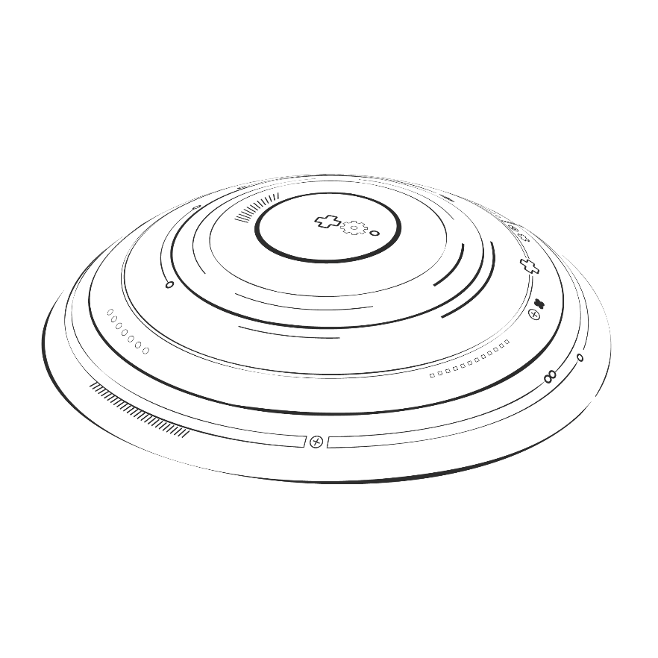
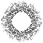
选题整体分析
关键词 DBLP
关键词 Graph
DBLP是一个文献库，包含国际期刊、会议所发论文、知名高校博士毕业论文等数据。本文以DBLP的数据集为基础构建研究团体搜索系统，并提供信息检索功能。
本文将原始的非结构化文献数据进行处理，将其构建为一个叙述网络图。进一步，在学术网络图的基础上实现信息的检索。
整体
分析
关键词 Neo4j
关键词 社区搜索
Neo4j是当下市场占有率最高的图数据库，有专门的查询语言Cypher；擅长存储图数据。本文以Neo4j作为数据存储工具，并通过集成扩展算法的方式实现系统功能。
。
在本文构建的叙述网络图中使用社区搜索算法，搜索社区；实现研究团体搜索功能。包含结构紧密的研究团体和属性紧密的研究团体。
Notes:
论文主要围绕这4个关键词展开
——————————————————————————————
关键字：DBLP
1、DBLP包含期刊、会议所发表的论文；也包含部分博士硕士论文。收录的数据丰富，质量很高，被学术界广泛认可。
2、本文只抽取期刊会议发表的论文数据进行分析
————————————————————————————————————————————————————
关键字：Graph
1、将从DBLP文献库中 抽取的数据进行处理，构造成一张学术网络图；在图上进行数据分析与检索
2、图中包含两类节点：一类是作者对应的节点，一类是文章对应的节点
3、图中包含两类边：一类是作者和文章之间的边（表示作者和文章的从属关系）；一类是作者之间的边（表示作者之间的合作关系）
————————————————————————————————————————————————————
关键字：Neo4j
1、Neo4j是一个专用的图数据库
2、Cypher语言受SQL的启发，通过模式匹配，实现对图图数据的增删改查
3、可以扩展其算法库，对图数据进行分析
——————————————————————————————————————————————————————
关键字：社区搜索
1、通过在Neo4j上集成社区搜索算法，实现研究团体搜索功能
2、处理传统的结构密集的社区搜索算法（如：Louvain算法）；还包括结构和属性都密集的社区搜索算法（Equitruss）
————————————————————————————————————————————————————————————
ATC算法：核心是首先找到结构紧密的社区，然后通过判断社区属性是够满足要求，对社区进行过滤；
判断属性是否满足要求：
1、属性编号，每一个属性都由唯一的整数ID
2、频繁项集

Slide 7
Part 2
研究方法
Research methods
Notes:
这一部分主要从：
数据建模&预处理、算法集成、功能实现
等几个方面介绍本文的研究方法和思路

Slide 8
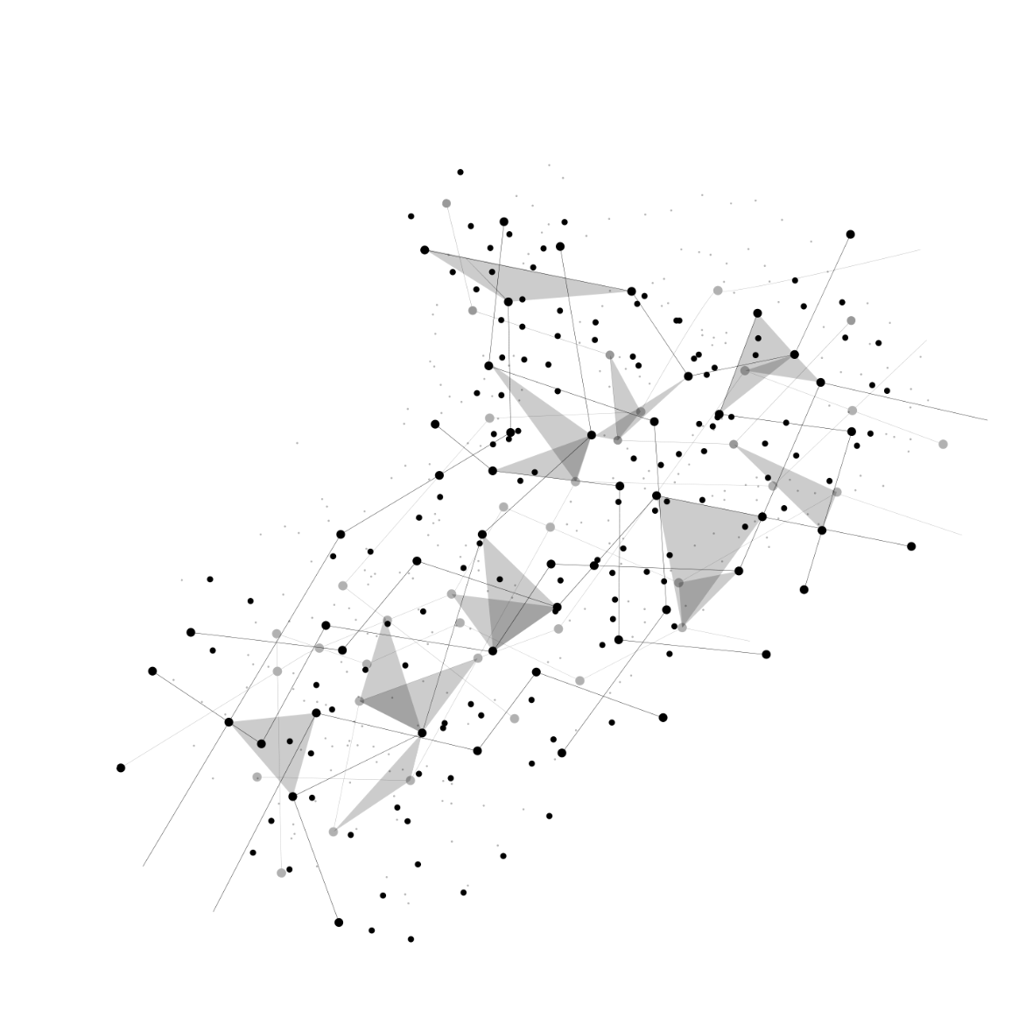
研究过程概述
第一阶段
数据建模&数据预处理，数据导入Neo4j
研究
过程
第二阶段
算法集成，扩展Neo4j算法库
最后阶段
在前两个阶段基础上设计合适的软件架构，开发实现功能需求。

Slide 9
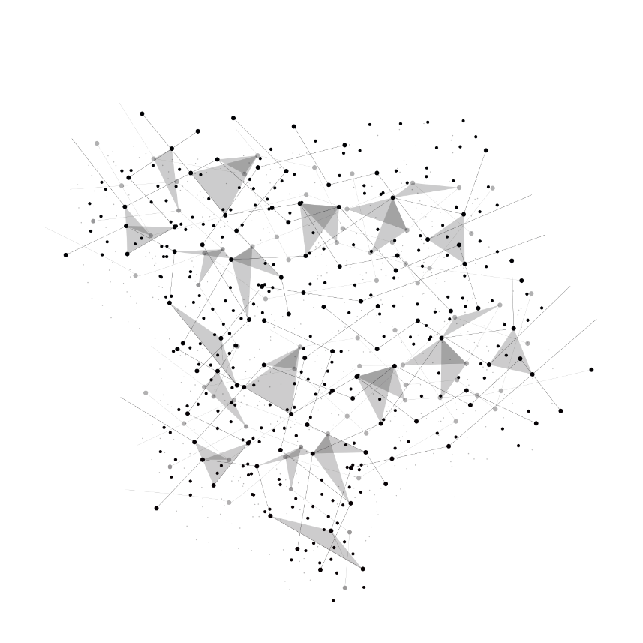
研究方法分析
二、算法集成
社区搜索算法（ATC、Louvain）
相似度算法（Simrank）
中心度算法（中介中心性）
一、数据建模&预处理
数据预处理是指，从原始的XML数据中提取论文所需的信息（分词）
建模是指，从DBLP文献库中抽取数据关系，构建图数据模型（两类节点、两类边）
三、系统实现
前端可视化模块
后端API接口模块
Notes:
数据建模&预处理
在数据建模阶段，需要从文献的 “作者之间的关系” 和 “作者与文章之间的关系”，构建学术网络。
数据建模具体来说：
学术网络图是一个属性图， 并且包含两类节点和两类边
两类节点分别是：
作者节点：代表一位作者，节点的属性包括，作者姓名、发表过的文章等信息
文章节点：代表一篇文章，节点属性包括文章的标题、引用次数等信息
对文章标题使用nltk进行分词，并且给每一个词唯一编号，方便后续算法运行
两类边分别是：
作者之间的边：代表作者之间的合作关系，边的权重代表二者的合作次数
作者和文章之间的边：代表文章和作者之间的从属关系
数据预处理具体来说：
首先要从原始数据中提取节点和边的数据
代用流式解析的方式解析DBLP的XML元数据，提取学术期刊文献信息
每一个article标签就生成一个文章节点，同时如果文章中的作者则对应生成文章节点
一篇文章和它的每一个作者之间都生成一条边
同一篇文章的多个作者之间进行两两组合组合，每一个组合生成一条作者之间的边（作者之间有多条边以边的权重表示）
节点和边的属性
- 作者节点的属性（作者发表过的全部文章）：用作者名计算一个10位的hashcode，再对一个整数取模（比如：100），把作者散列到100个小文件中分别统计
作者之间边的权重：同边的两个端点ID，计算唯一hashcode，把边散列到不同的文件中，分别进行统计
——————————————————————————————————————————————————————————————————
算法集成：
算法集成需要对已有算法进行修改和优化，使之可以无缝整合到Neo4j中
本文所述系统的一个主要功能就是基于学术网络图进行数据分析，包括：
节点信息检索
节点相似度查询
节点中心度查询
研究团体搜索
要实现上述功能就必须借助于图的相关算法， 比如：中心性算法、相似度算法、社区检测算法等。
图数据库Nei4j有自带的算法库，但是无法满足本系统的需求；因此需要对Neo4j所支持的算法进行扩展。
本文在图数据库Neo4j的基础上集成了， 计算节点相似度的算法Simrank， 以及搜索属性紧密的社区的算法（Equitruss）
——————————————————————————————————————————————————————————————————
系统实现架构：
本系统功能实现主要分为
> 前端可视化模块：采用MVVM架构，和前端框架Vue实现
- 负责与用户行进交互
- 负责展示系统处理结果
后端模块，采用Restful风格API，以及MVC架构
- 负责处理业务逻辑，返回结果到前端

Slide 10
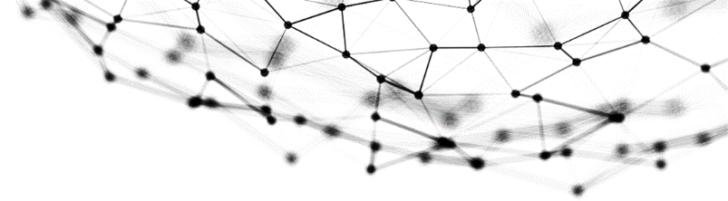
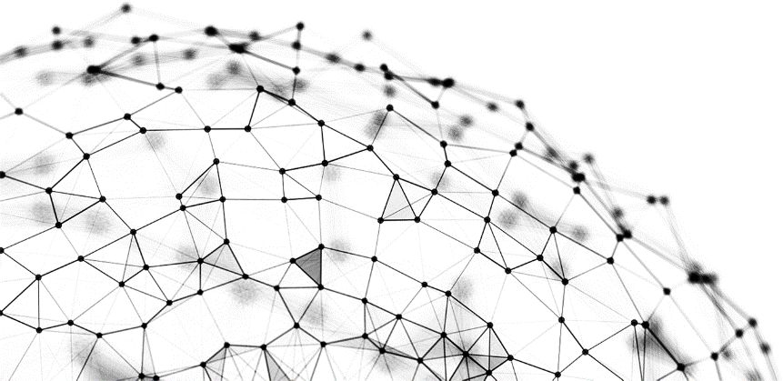
研究方法可行性论证
1
数据处理可行性：使用流式解析的方式，处理原始XML数据。此种方式不受XML文件大小限制。抽取的数据采用CSV格式保存。Neo4j支持CSV格式的数据导入
2
算法集成可行性分析：对于C/C++实现的算法，采用JAVA 本地接口实现Java和C/C++代码的相互调用；对于Java实现的算法，可以直接通过Java代码调用。Neo4j存储过程。
3
系统架构实现：可视化模块使用成熟的前端框架Vue开发；后端接口采用RESTful风格开发API接口，采用MVC模式。存储采用Neo4j
Notes:
数据预处理可行性：
XML流式解析，可以在内存受限制的情况下，解析较大的XML文件，不必讲整个XML文件读入内存中。内存中只保留当前在处理的内容
采用CSV格式保存数据
Neo4j 支持CSV文件的直接导入
————————————————————————————————
算法集成
对于C/C++ 实现的算法，需要对代码进行二次开发，保证输入输出和形同调相匹配。采用Jni Java本地接口实现java代码与C/C++代码的相互调用、
也完全使用Java实现算法，但是性能相对较低
————————————————————————————————————————————————
系统架构实现：
前端使用Vue框架
后端采用RESTful风格开发API，以及MVC数据模式

Slide 11
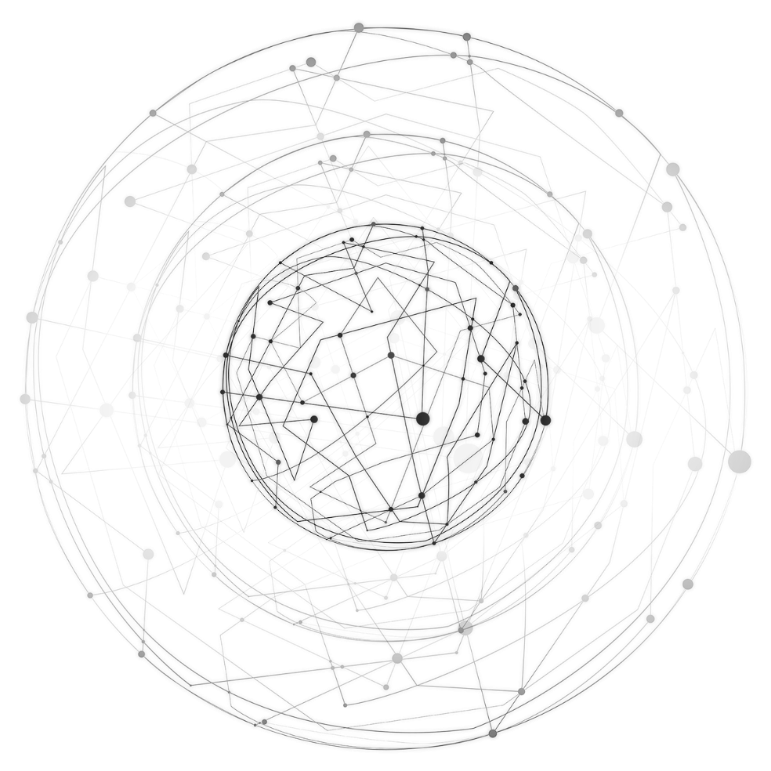

过程难点分析
数据预处理，从原始文献数据中构建学术网络图
过程
难点
Neo4j的算法集成
使用Vue框架开发前端可视化模块；采用RESTful风格API开发后端接口
Notes:
数据预处理难点：
作者所有文章
作者之间的合作次数
Nltk 文章标题分词
————————————————————————————————
算法集成：
- 使用Neo4j的存储过程实现。可以用Cypher直接调用
Jni实现 Java与C/C++代码相互调用
对算法进行适应性二次开发。是之满足集成需求

Slide 12
难点分析——数据预处理
实践难 点
Notes:
这张图描述了原始数据到学术网络构建的整个流程。
包含了数据解析、数据清洗、数据建模等过程。
——————————————————————————————
数据预处理难点：
作者所有文章
作者之间的合作次数
Nltk 文章标题分词

Slide 13
难点分析——Neo4j算法集成
实践难 点
Notes:
算法的整合有两种方式：
- 一种是使用C/C++实现算法，然后通过java调用
一种是使用Java实现算法
前者性能相对更高，但是实现更加复杂。
通过Java调用算法进行数据分析，结果返回给用户

Slide 14
难点分析——Neo4j算法集成
实践难 点
Notes:
这幅图描述了 Java对C/C++代码调用的实现过程。
过程中需要使用 Java本地接口技术

Slide 15
难点分析——前端架构图
实践难 点
Notes:
前端架构主要的层次是：
API接口层：用于接收数据
页面组件层：用于实现页面的公共模块
功能模块层：用于实现具体的功能页面

Slide 16
难点分析——后端架构
实践难 点
Notes:
后端架构主要分为4层：
算法扩展层：负责实现算法逻辑
数据存储层：负责数据存储，和提供数据查询
数据操作层：负责根据用户请求选择合适的算法 和数据，进行数据分析
服务层：负责实现API接口，将数据分析的结果反馈给前端可视化模块

Slide 17
Part 3
成果展示
results display

Slide 18
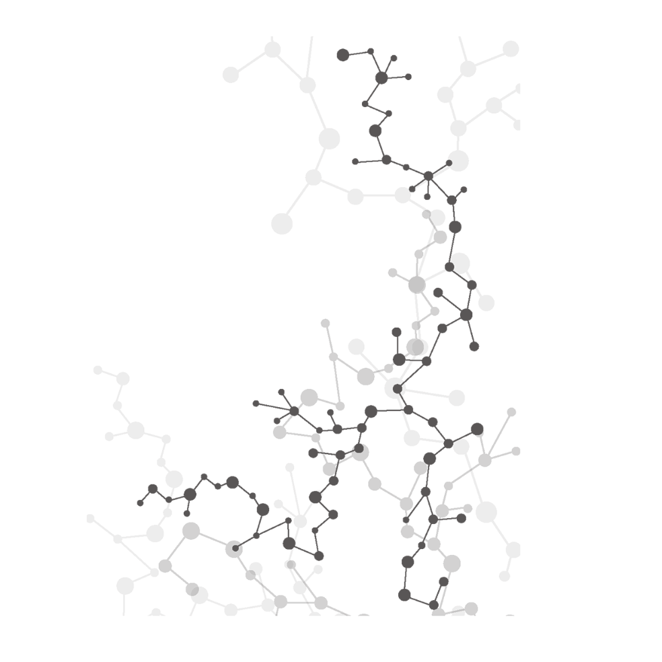
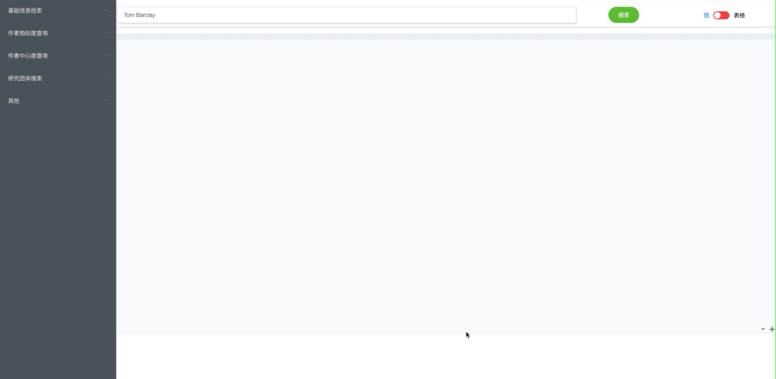
成果展示: 作者文章检索
Notes:
功能 ：通过作者的姓名检索他的文章
意义： 方便了解作者的研究领域

Slide 19

成果展示: 合作对象检索
Notes:
功能 ： 通过作者姓名搜索 与他有合作关系的学者
意义 ： 快速了解与作者有合作关系的学者
过程和文章检索类似，这里就不展示了

Slide 20
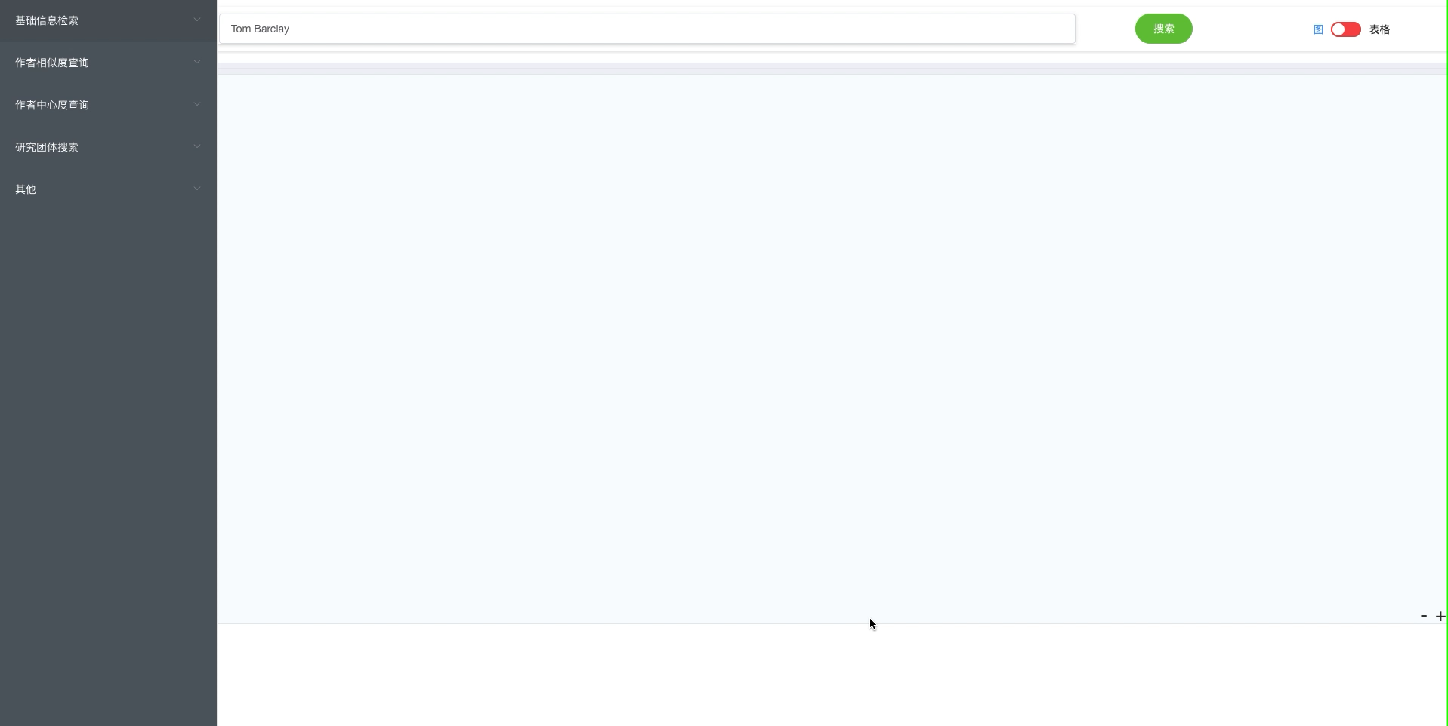
成果展示: 文章、作者模糊搜索
Notes:
功能 ： 使用文章标题、作者姓名进行模糊搜索 （文章、作者）
意义 ： 在信息不完整的情况下，搜索作者或者文章
过程和文章检索类似，这里就不展示了

Slide 21
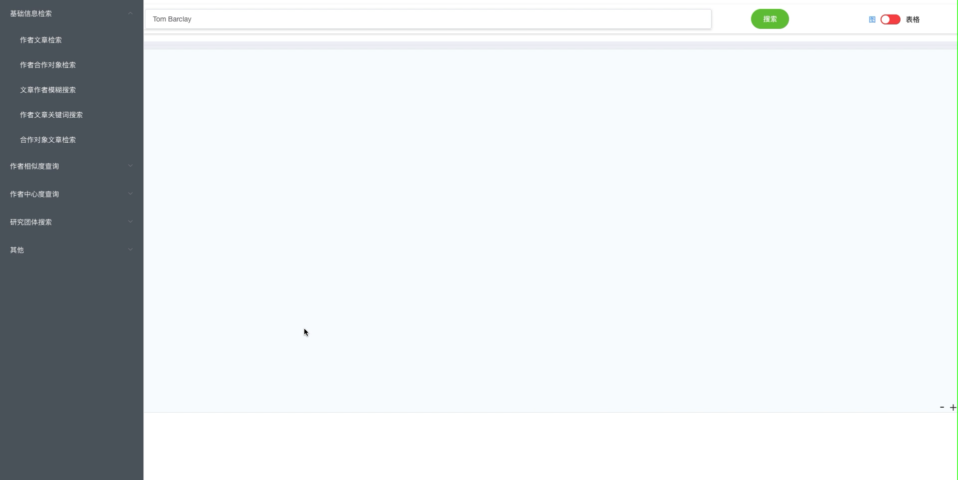
成果展示: 文章关键词搜索
Notes:
功能 ： 通过作者姓名查询一个作者写过的文章中的关键词
意义 ： 查询作者所有文章中出现的关键字，并排序（需要在数据预处理阶段对文章标题进行分词）

Slide 22
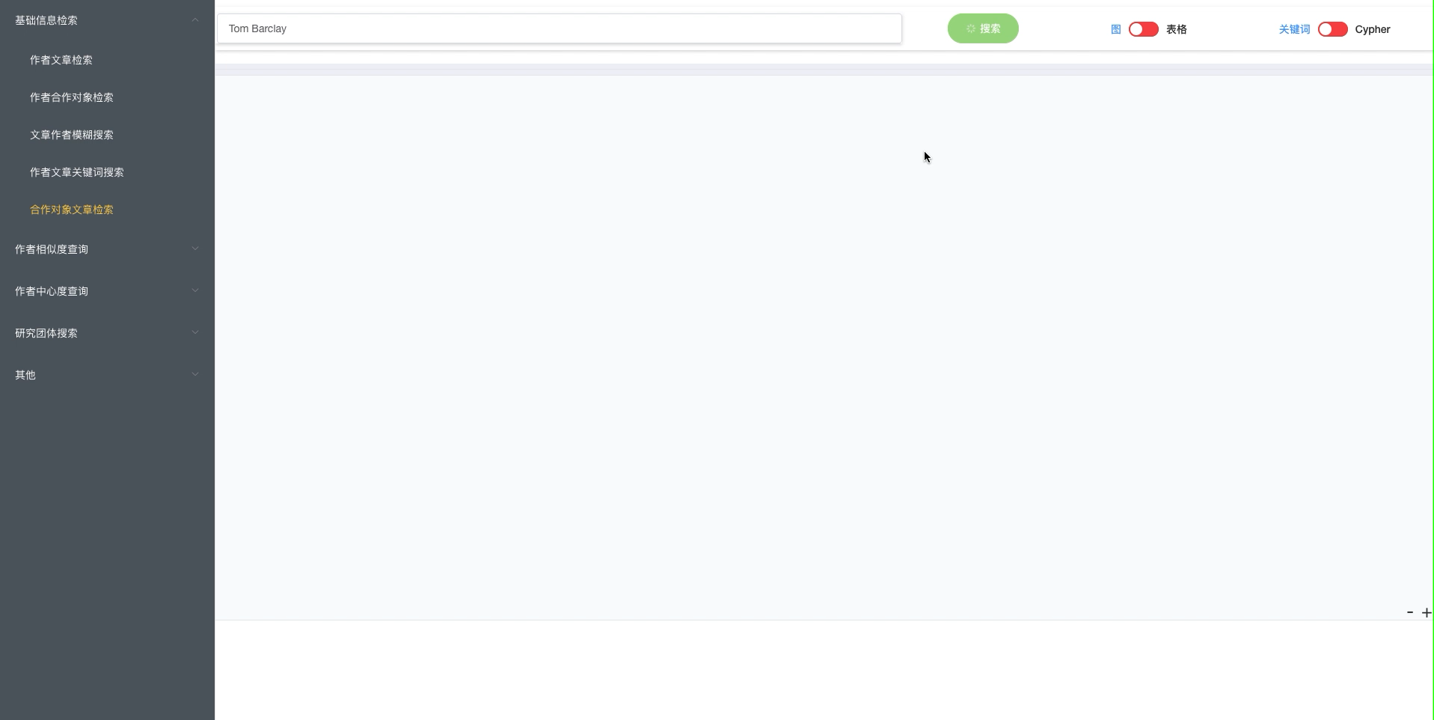
成果展示: 合作对象文章搜索
Notes:
功能 ： 使用作者姓名，查找他合作对象写过的文章
意义 ： 便于快速了解合作对象的研究情况

Slide 23
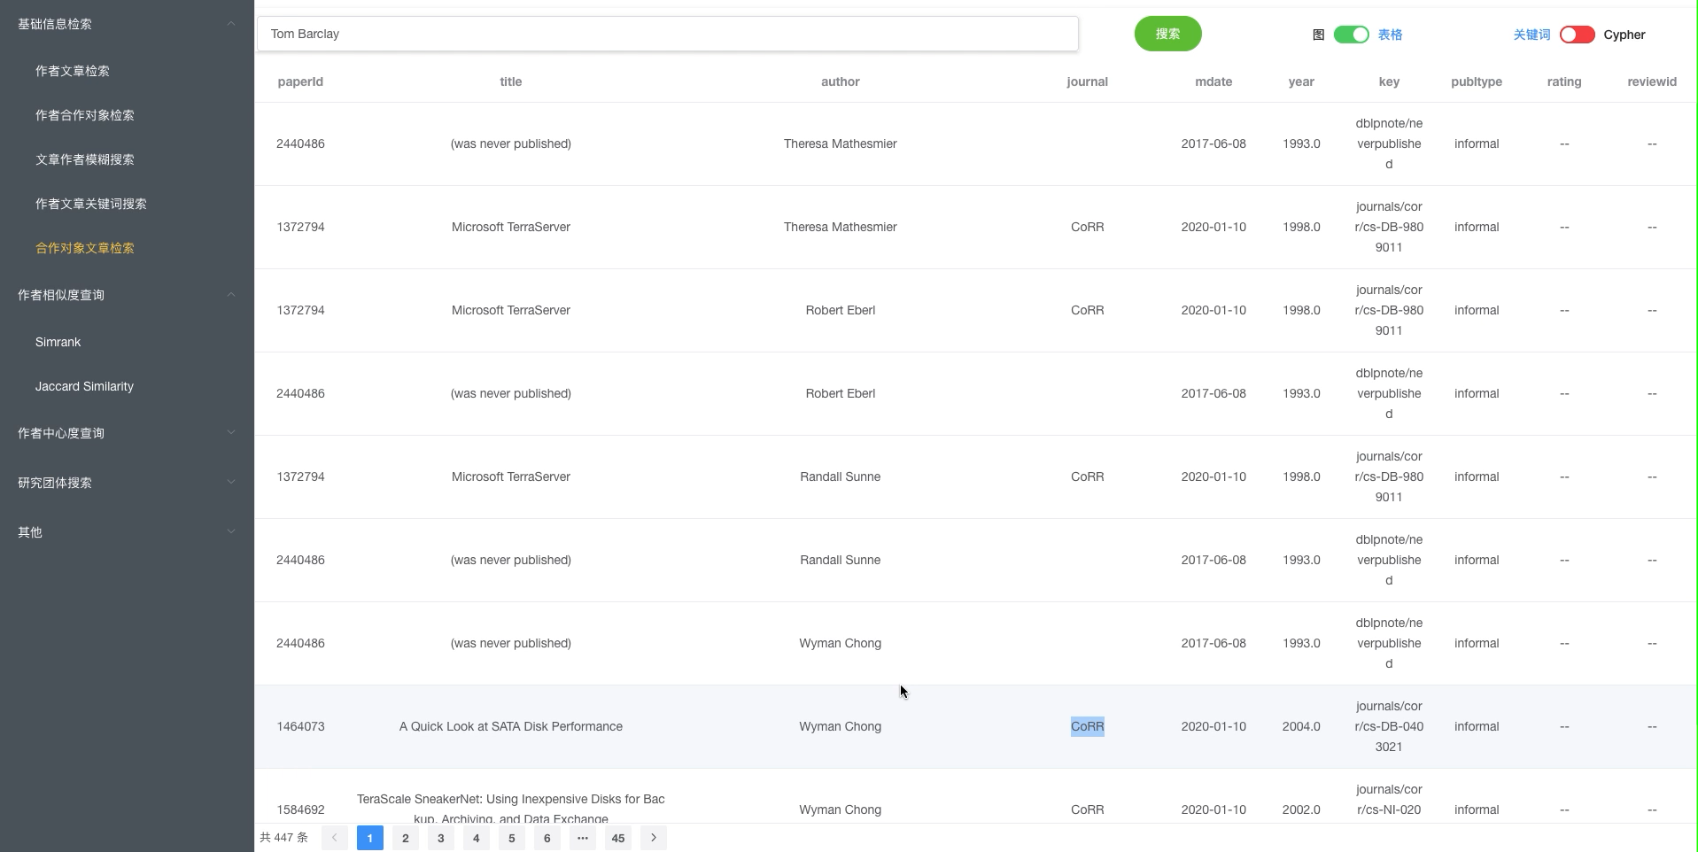
成果展示:Simrank相似度查询
Notes:
功能：这个是采用Simrank计算节点的相似度。 用于查找相似度高的学者
意义：便于了解某个研究领域的发展情况
——————————————————————————————
Simrank是一个利用图的拓扑关系也就是结构信息计算相似度的方法
a和b的相似度等于a的in-neighbors和b的in-neighbors相似度的平均值
或
a和b的相似度等于a的out-neighbors和b的out-neighbors相似度的平均值
https://www.cnblogs.com/zhangchaoyang/articles/4575809.html

Slide 24
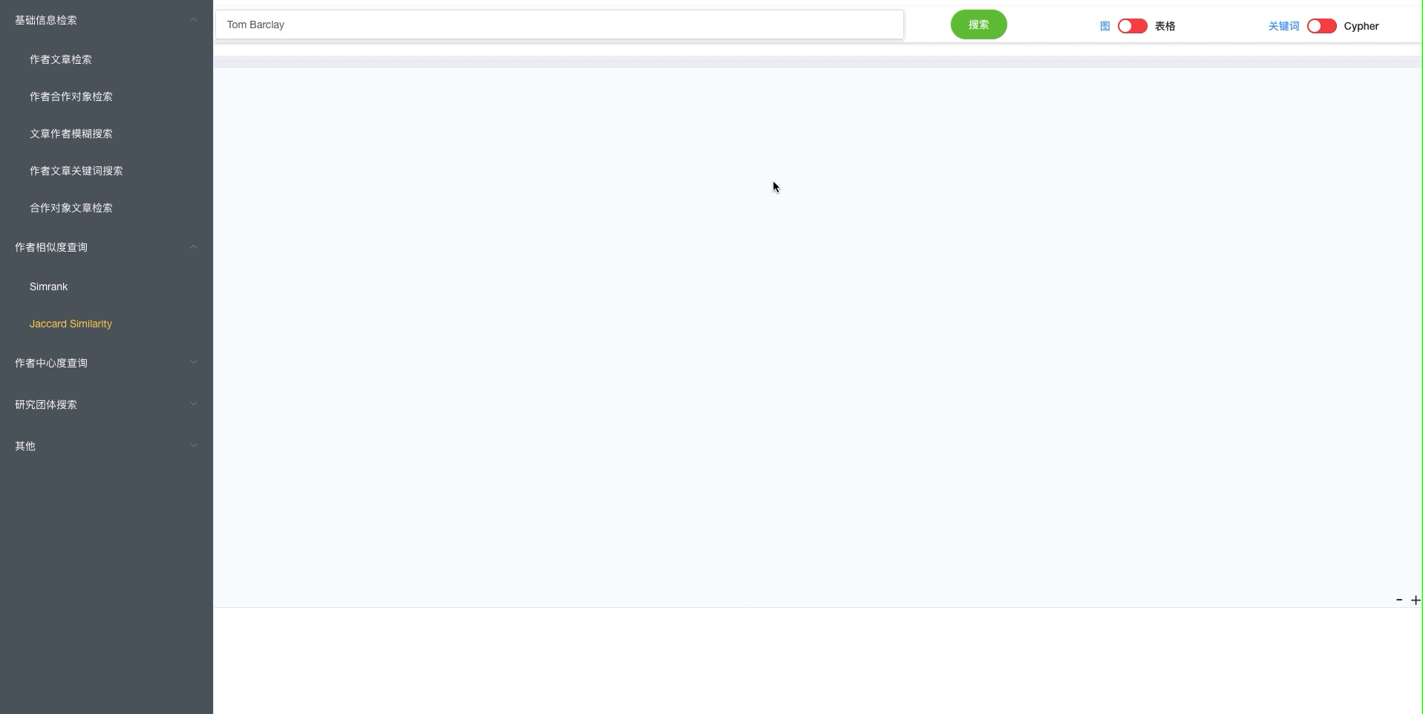
成果展示: Jaccard相似度查询
Notes:
这是另一种相似度的计算方法，
————————————————————————————————————————
Jaccard相似度：两个集合A和B交集元素的个数在A、B并集中所占的比例，称为这两个集合的杰卡德系数，用符号 J(A,B) 表示。杰卡德相似系数是衡量两个集合相似度的一种指标
与杰卡德相似系数相反的概念是杰卡德距离;杰卡德距离用两个两个集合中不同元素占所有元素的比例来衡量两个集合的区分度

Slide 25
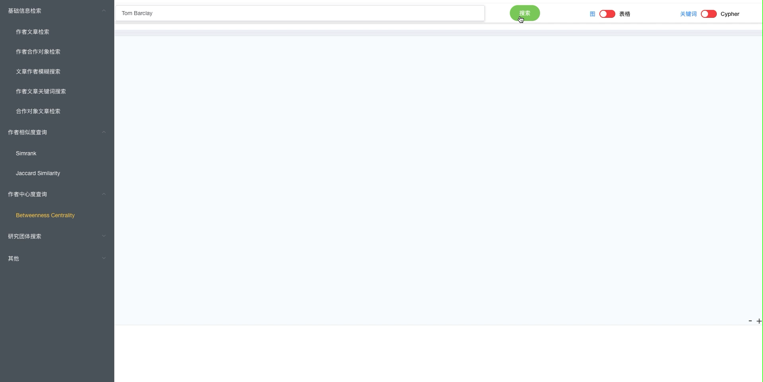
成果展示: Betweenness中心性查询
Notes:
功能：计算节点在网络中的重要性
意义：用于判断作者在学术网络中的重要性，找到某个领域的权威学者
————————————————————————————————————————
基于最短路径针对网络图中心性的衡量标准之一
针对全连接网络图，其中任意两个节点均至少存在一个最短路径，
在无权重网络图中该最短路径是路径包含边的数量求和，
加权网络图中该最短路径则是路径包含边的权重求和。
每个节点的介数中心性即为这些最短路径穿过该节点的次数。

Slide 26

成果展示: 结构紧密研究团体搜索
Notes:
功能：在学术网络中，检测包含某作者的 结构上紧密研究团体
意义：用于查找结构上紧密的研究团体
————————————————————————————————————————
Louvain算法是基于模块度的社区发现算法，该算法在效率和效果上都表现较好
并且能够发现层次性的社区结构，其优化目标是最大化整个社区网络的模块度。
————————————————————————————————————
Louvain算法的思想很简单：
1）将图中的每个节点看成一个独立的社区，次数社区的数目与节点个数相同；
2）对每个节点i，依次尝试把节点i分配到其每个邻居节点所在的社区，计算分配前与分配后的模块度变化ΔQΔQ，并记录ΔQΔQ最大的那个邻居节点，如果maxΔQ>0maxΔQ>0，则把节点i分配ΔQΔQ最大的那个邻居节点所在的社区，否则保持不变；
3）重复2），直到所有节点的所属社区不再变化；
4）对图进行压缩，将所有在同一个社区的节点压缩成一个新节点，社区内节点之间的边的权重转化为新节点的环的权重，社区间的边权重转化为新节点间的边权重；
5）重复1）直到整个图的模块度不再发生变化。

Slide 27
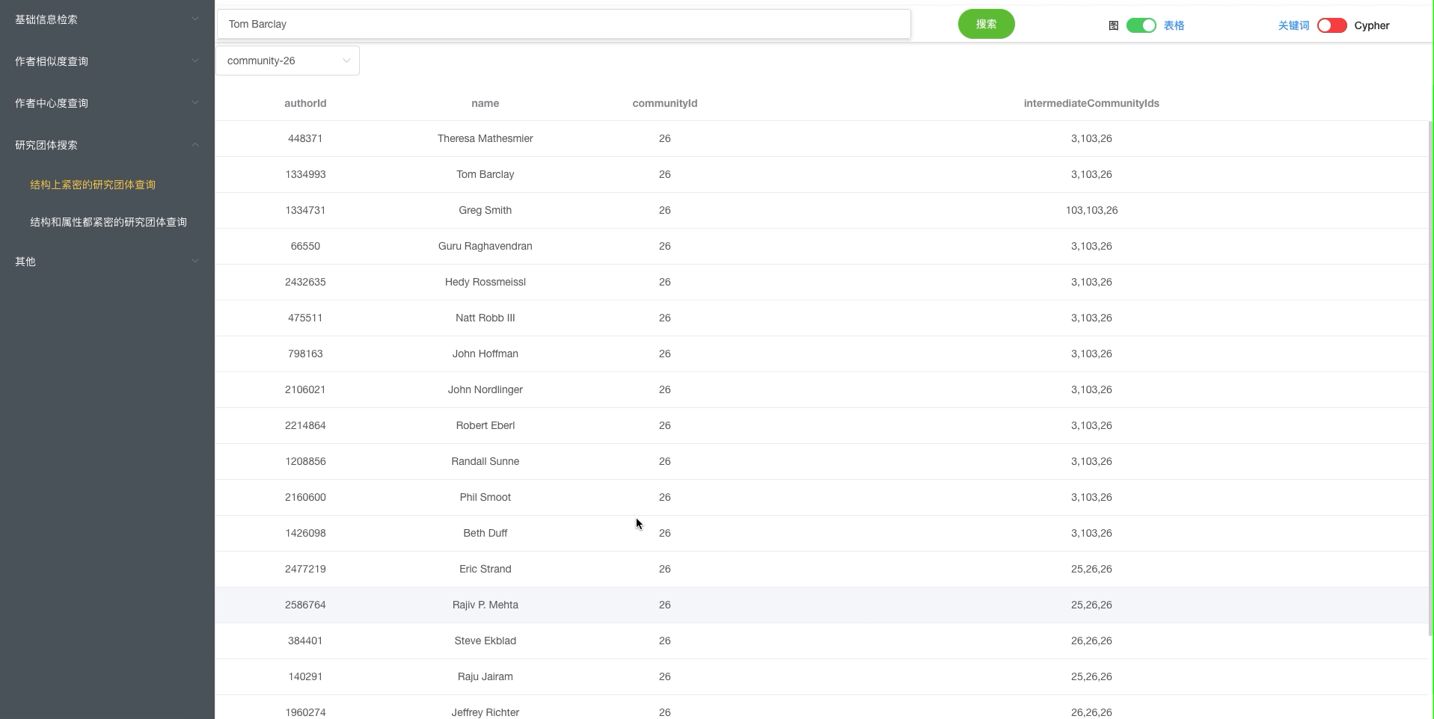
成果展示: 属性紧密研究团体搜索
Notes:
功能：在学术网络中，检测包含某作者的 结构和属性都紧密研究团体
意义：用于查找结构和属性紧密的研究团体
————————————————————————————————————————
属性图的社区搜索：ATC搜索算法
基本思想：
从属性的最大频繁子集开始进行搜索，当找到一个社区后就停止下一个量级的频繁子集搜索。（使用k-truss结构来保证结构的紧密性）。
对于查询顶点V：
枚举属性子集的所有非空子集
对每一个属性的非空子集，检查是否有包含V的k-truss社区
返回关键字集合最大的k-truss社区
优化：
在V和其邻居间进行属性的频繁项集挖掘，筛选V属性集合；自上而下，从大的集合开始搜索
使用索引：保存truss等价信息和超节点信息的混合索引（使用超图压缩图加快速度，超图中的节点是超节点：连通的、有相同truss值的边的集合聚集成一个超节点。超节点之间有三角形连通就有边。 在超图上进行社区搜索
）
______________________________________________________________________________________
K-core：节点度数 >= k
K-truss: 每条边至少包含k-2个三角形
K-truss=(k-1)-core=(k-1)-edge
—————————————————————————————————————————————————

Slide 28
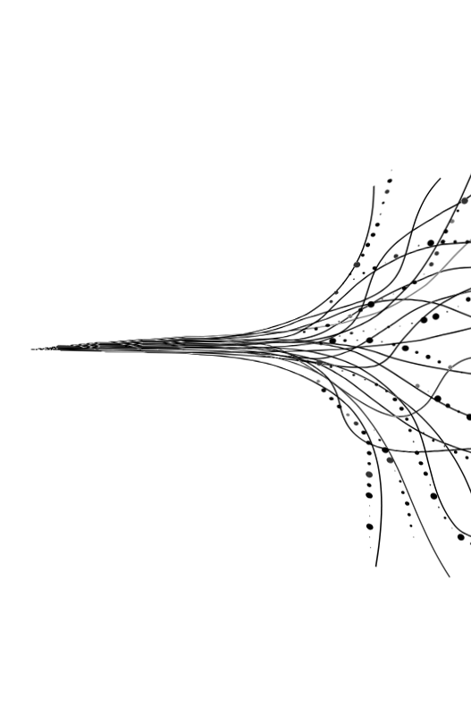
Part 4
系统性能&展望
System performance and outlook

Slide 29
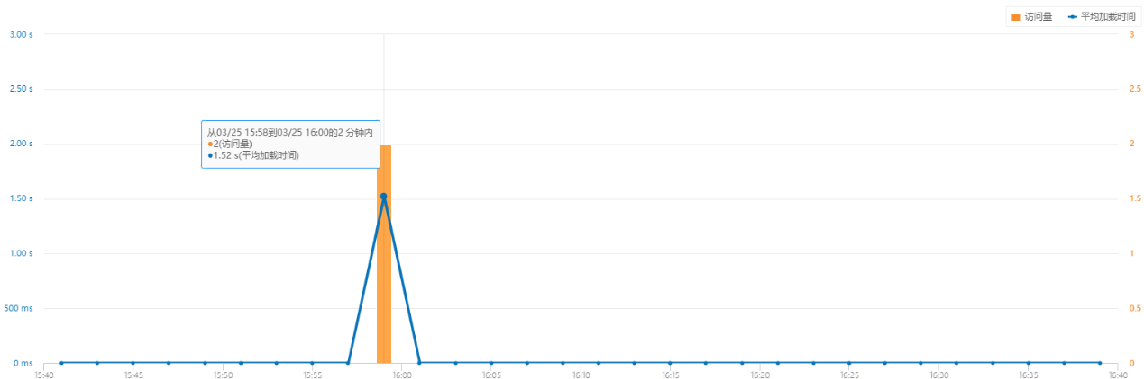
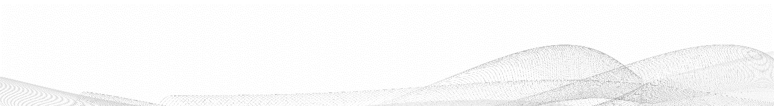
性能分析
页面访问量&页面平均加载时间趋势图 ：
Notes:
页面平均加载时间在1.52s左右 ，是一个比较好的数据
————————————————————————————————
页面平均加载时间，该指标是用户等待页面视图加载完成的时间，一般来说加载时间超过5s用户体验就会变差。
本文测试了不同页面的加载时间，得到了系统的平均加载时间在1.52s左右

Slide 30
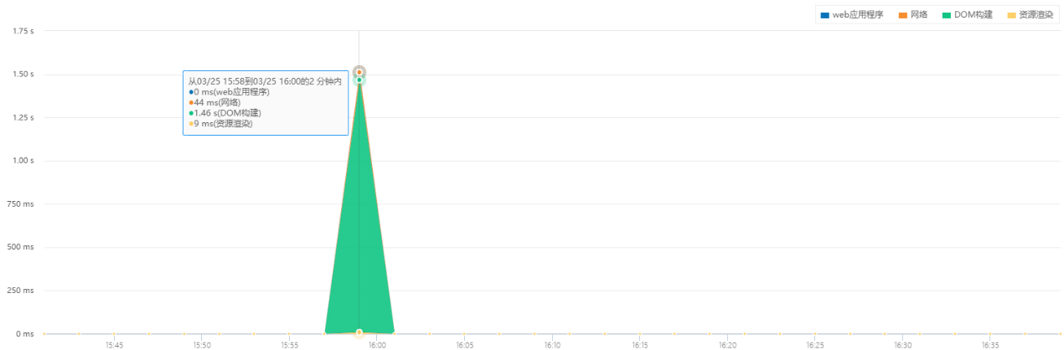
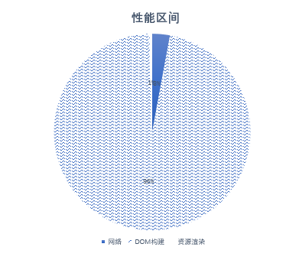
性能分析
页面平均加载时间构成 ：
Notes:
DOM构建占加载时间的96%，主要是由于图可视化的DOM操作相对复杂，比较耗费时间
————————————————————————————————
页面加载时间中DOM构建占加载时间的96%，网络传输占加载时间的3%,资源渲染占加载时间的1%；
由此可见平均加载时间的主要瓶颈在于DOM渲染，其原因是图的可视化需要复杂的DOM操作，会消耗大量时间。

Slide 31
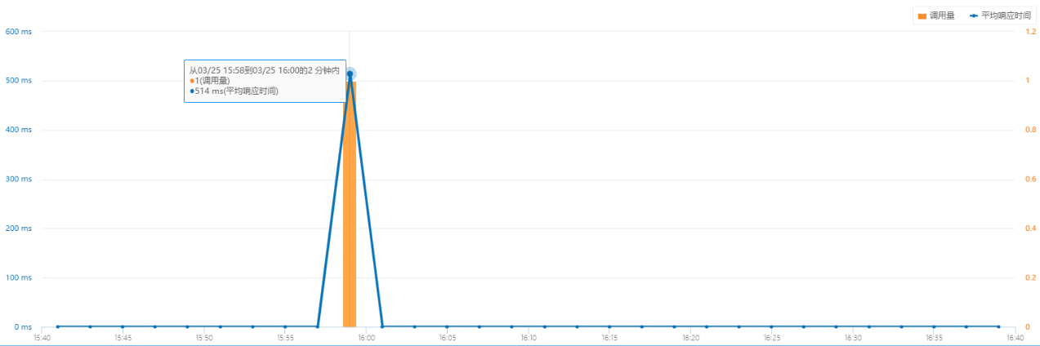
性能分析
页AJAX调用量&平均响应时间 ：
Notes:
系统算法调用的平均响应时间约为514ms，可以在较短时间内返回计算结果。
—————————————————————————————————————————
AJAX调用量以及平均响应时间，这个指标反映了从系统调用算法到算法执行完毕返回结果的平均时间。
测试结果显示，本系统算法调用的平均响应时间约为514ms，表明算法可以在较短时间内返回计算结果。

Slide 32
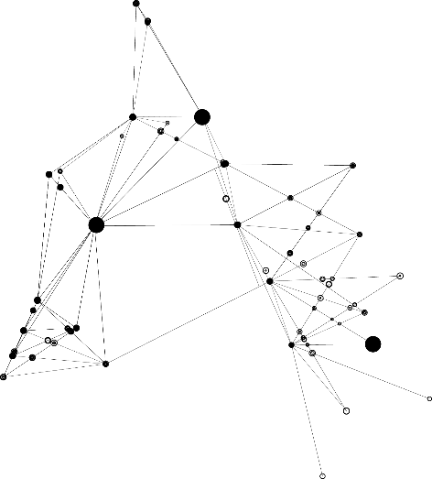


未来展望
增加权限管理
增加权限管理，为不同的用户提供不同的功能
增加更多算法支持
扩展、集成更多算法；丰富系统数据处理功能。
扩展&更新文献库
增加同步DBLP数据的功能，及时更新数据。新增其他文献库的文献数据

Slide 33

谢谢观看
武汉大学计算机学院
计算机科学与技术
指导老师：祝园园
答辩人：陈小龙
Notes:
谢谢各位老师，我的汇报结束了！
————————————————————————————————————————
答辩常见问题：
1、你的毕业论文采用了哪些与本专业相关的研究方法？
答：归纳方法和因果分析法。
归纳方法主要体现在，将学术信息搜索的需求，归结到用图来进行解决。
因果分析法主要体现在，需求分析阶段，通过分析学术搜索的原因，得到用户的实际需求（结果）
2、论文中的核心概念是什么？用你自己的话高度概括。
答：核心概念是学术网络的关联信息查询。
3、你选题的缘由是什么？研究具有何种现实指导意义？
答：选题的目的在于实现一个学术网络关联信息查询的哦那共同。这个平台有利于提高对文献库的数据利用和信息挖掘的能力。
4、论文中的核心概念怎样在你的文中体现？
答：核心概念体现在系统所实现的诸多功能，比如合作对象检索、研究团体查询
5、从反面的角度去思考：如果不按照你说的那样去做，结果又会怎样？
答：略
6、论文的理论基础与主体框架存在何种关联？最主要的理论基础是什么？
答：理论基础是图论文的相关算法，论文主体框架是围绕图来设计和实现。理论的基础是图这种数据结构。
12、论文中的结论、建议或策略是否具有可行性和操作性？
答：技术上具有可行性
14、自己为什么选择这个课题？
答：也是从自己平时学习过程中的信息搜索需求出发，和自己遇到的痛点想到这个课题。
15、研究这个课题的意义和目的是什么？
答：意义在于提供了一个利用文献数据的方法，以及在此思路上实现的关联信息搜索平台。
16、全文的基本框架、基本结构是如何安排的？
答：首先是背景和该领域的研究现状；
然后介绍实现系统涉及的概念和工具；
再然后徐系统的需求分析和功能涉及；
最后是系统的具体实现方案以及系统的测试；
17、全文的各部分之间逻辑关系如何？
答：各个部分是层次递进的，从现状到需求再到实现。
19、论文虽未论及，但与其较密切相关的问题还有哪些？
答：比如找到一篇文章的知识脉络，发展路径。作者研究问题的变迁。
20、还有哪些问题自己还没有搞清楚，在论文中论述得不够透彻？
答： 可视化模块的前端开发框架Vue的源码没有看，只是对其大致的原理有一个了解。
22、论文和系统有哪些不足之处？
答：系统的不足之处，首先是查询的性能还可以进一步优化。现阶段支持的算法数量和种类有限，有待进一步的扩充。
23、论文有何创新之处?
答：设计了一个将文献数据转化为学术网络图的方法，并在此基础上设计实现了一个学术网络关联信息搜索平台。

